Slide 1
관상 프로젝트
최종 발표
5조 투빅 (TwoBig)
안현지, 황유연

Slide 2


얼굴 이미지 분석을 통한 관상 풀이

Slide 3
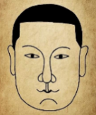
중간발표 이후의 계획
Transfer learning 적용하기
예측 결과 정확도 높이기
각 인종의(서양인,동양인 등) 얼굴 데이터를 모아
얼굴형 분류를 통해 데이터 분석, 시각화 실행

Slide 4
이미지 준비 및 학습, 결과 도출 과정
round
Fully
Connected
얼굴형
classifier
egg
Transfer
Learning
Model
적용
Image
Data
준비
Image
Data
전처리
rect
long
Fully
Connected
성별
classifier
Male
Female

Slide 5
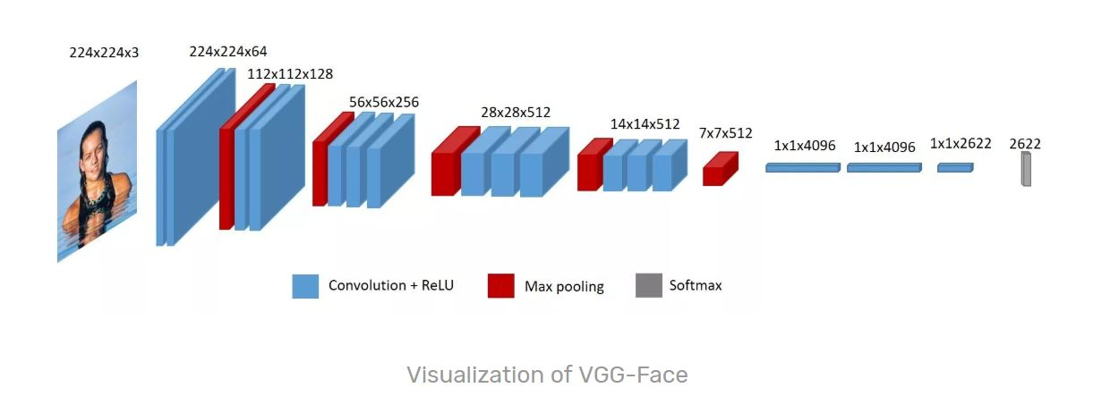
Transfer Learning
4096
1024
pred1
512
16
pred2
pred3
pred4
4096
1024
512
16
pred1
pred2
< VGG-Face Model >
< Fully Connected 추가 >

Slide 6
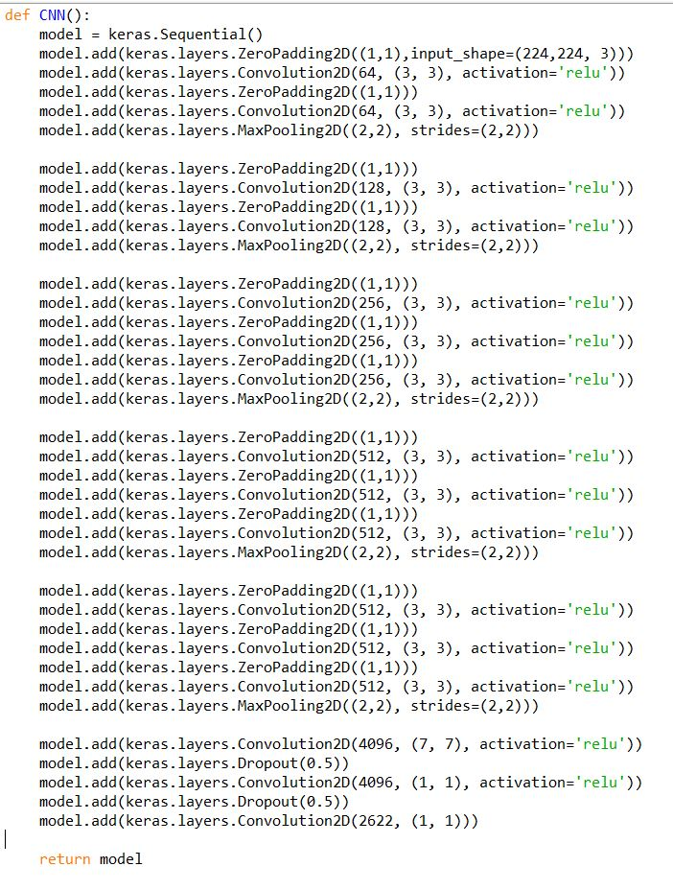
Transfer Learning-VGGFace

Slide 7
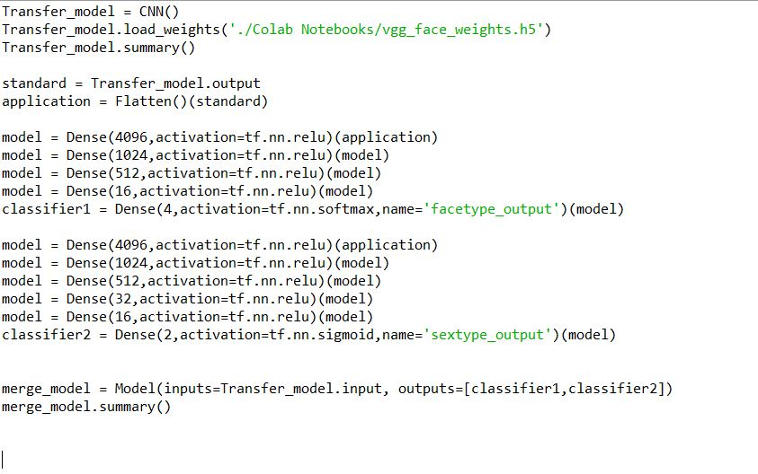
Transfer Learning

Slide 8
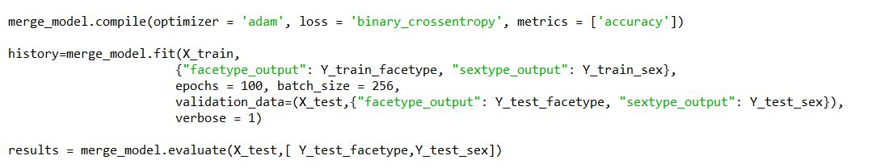
Transfer Learning
Multi-output은 Dictionary,List 형태로

Slide 9
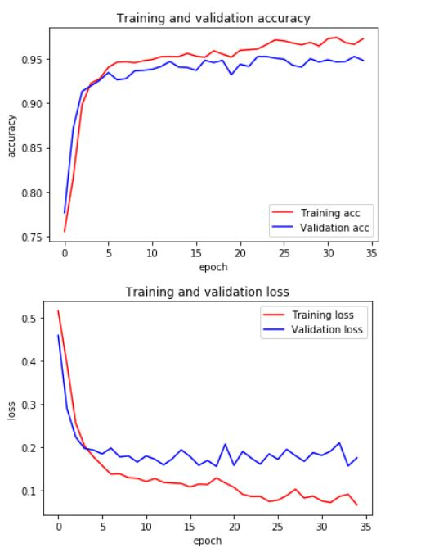
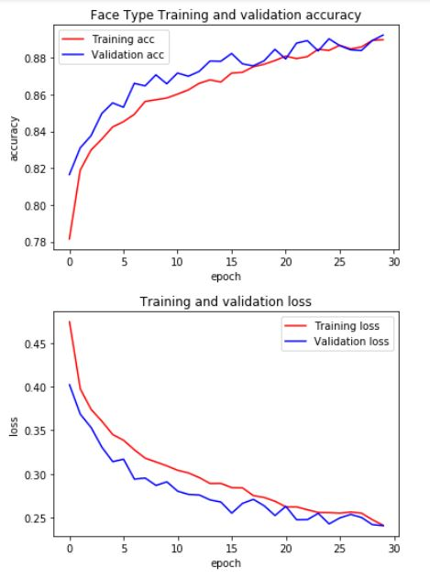
얼굴형 Accuracy / Loss
2000 images / 35 epoch
10000 images / epoch30
Accuracy
Loss

Slide 10
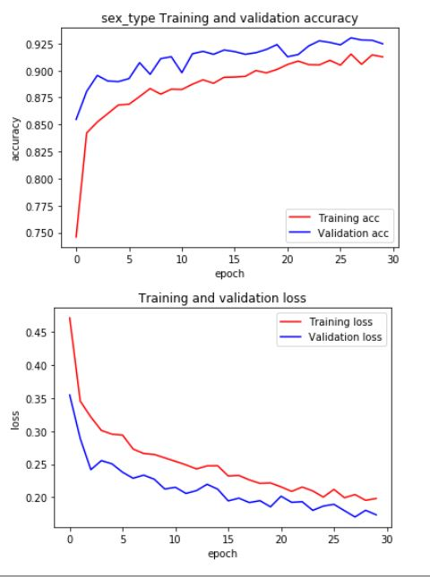
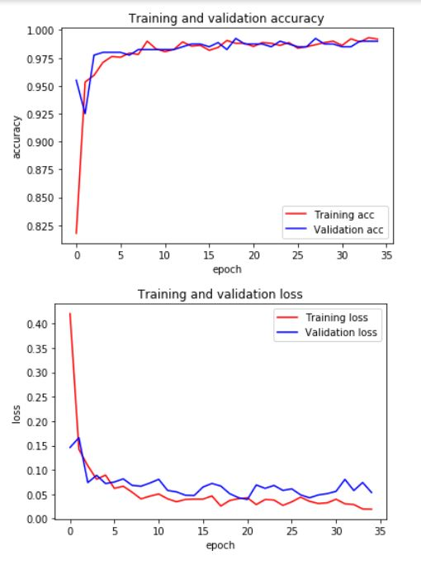
성별 Accuracy / Loss
2000 images / 35 epoch
10000 images / epoch30
Accuracy
Loss

Slide 11
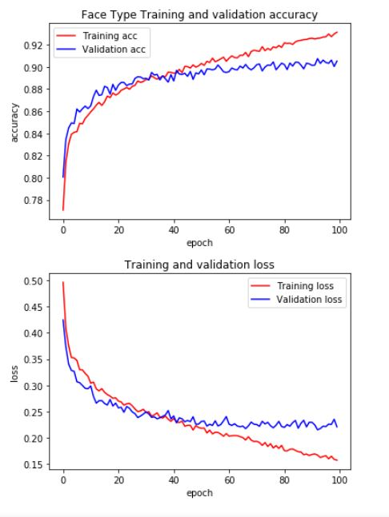
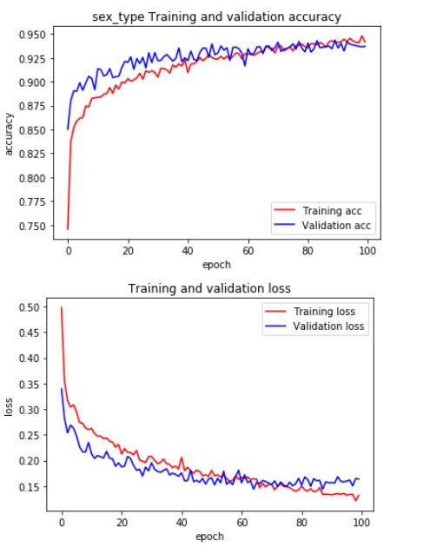
10000 images / epoch100
< 얼굴형 >
< 성별 >
Accuracy
Loss

Slide 12



Model 평가
=> Transfer Leanring 적용 전
얼굴형 정확도 :
성 별 정확도 :
=> Transfer Learning 적용 후
얼굴형 정확도 :
성 별 정확도 :

Slide 13
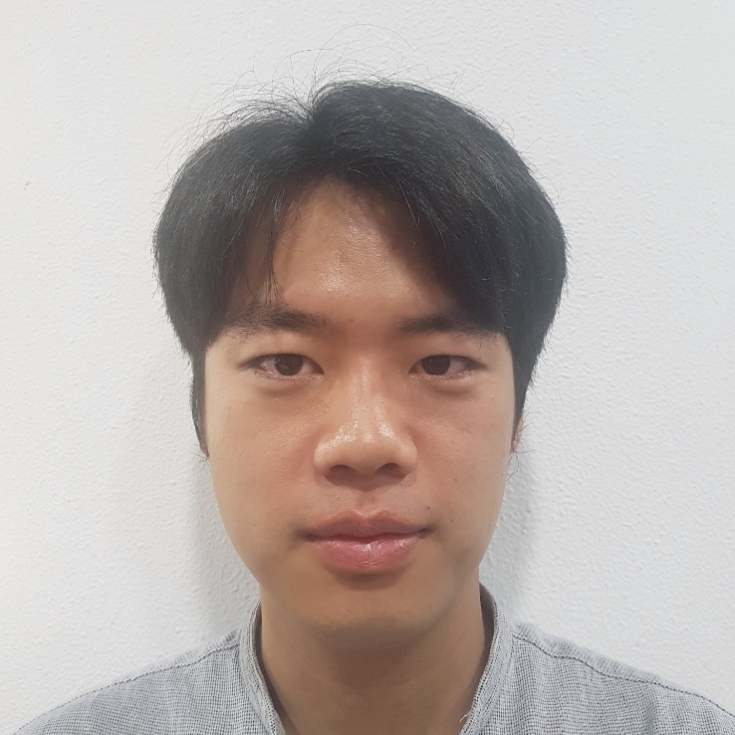
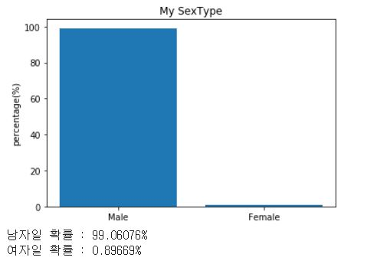
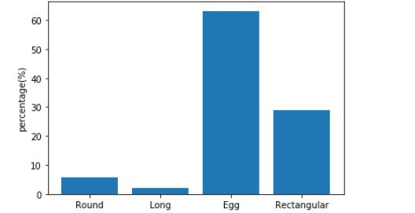
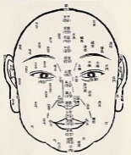
Demo – 홍민수 조교님
Input
output
계란형: 63.19% 각진형: 28.97%
둥근형: 5.65% 긴얼굴형: 2.18%
남자: 99.06% 여자: 0.89%
계란형: 무난한 사람. 적절한 상황에서 적절한 말을 하고 참을 수 있어 균형이 잘 집힌 사람. 두뇌가 명석하고 총명하며 관찰력이 풍부합니다. 단, 까다롭고 신경질적이라 사업이나 정치 계통보다는 연구나 창작 분야에 특출한 능력을 발휘합니다. 물욕보다 명예욕이 강하며 외근보다는 내근이 적합할 것입니다.

Slide 14
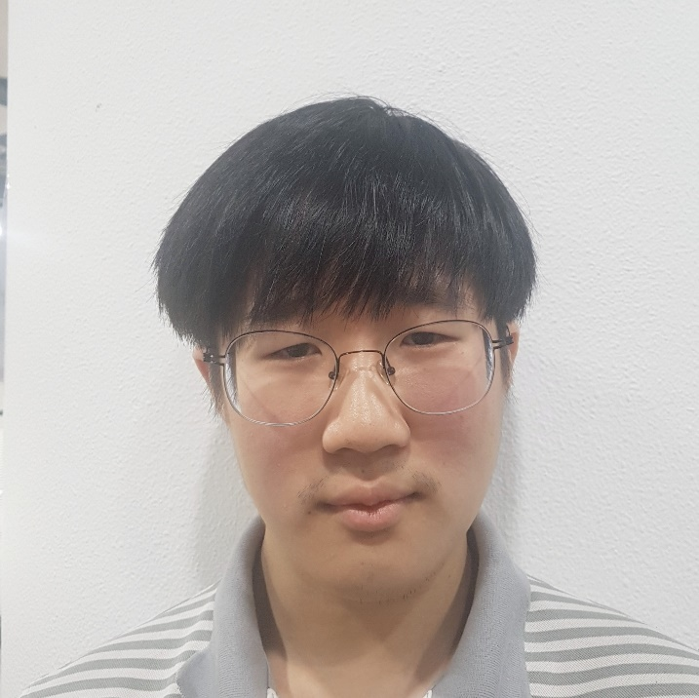
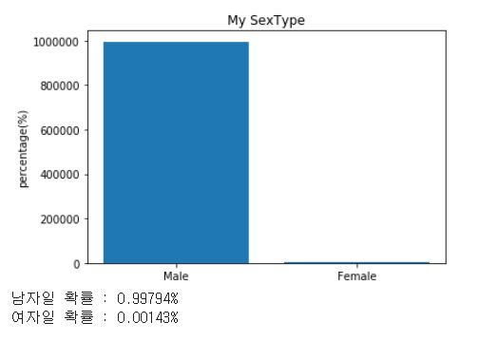
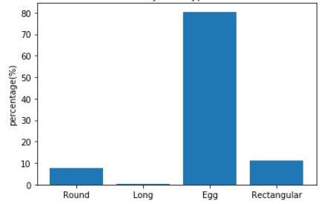
Demo – 전현규 조교님
Input
output
긴얼굴형: 81.0% 계란형: 10.0% 각진형: 6.84% 둥근형: 2.0%
남자: 99.74% 여자: 0.001%
긴얼굴형: 감정이 예민하고 총명하며 매사가 빈틈 없기 때문에 교육계나 의사, 컴퓨터 산업 등에 종사하면 성공할 수 있을 것 같습니다. 단, 신경이 예민하고 도량이 적은 것이 흠, 결혼은 연애보다는 중매가 좋겠고 건강면에서는 잔병치레가 있긴 해도 장수할 것입니다. 운세는 전반적으로 좋지만 30대에 흥패가 교차할 수 있는 파란이 있을 것이니 이 때에 치밀한 판단력으로 위기를 잘 극복하세요

Slide 15
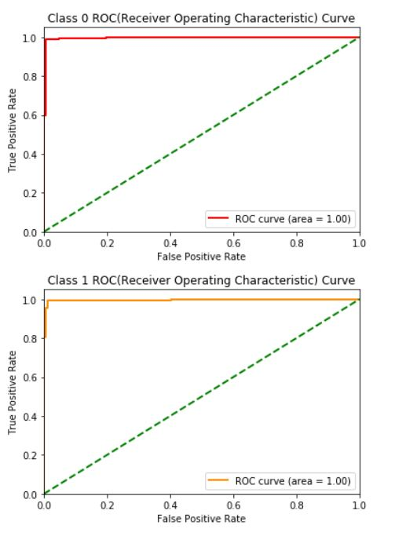
Test Data ROC 곡선 -성별
남
자
여
자

Slide 16
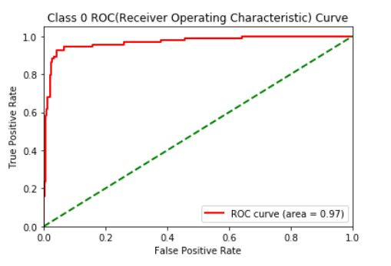
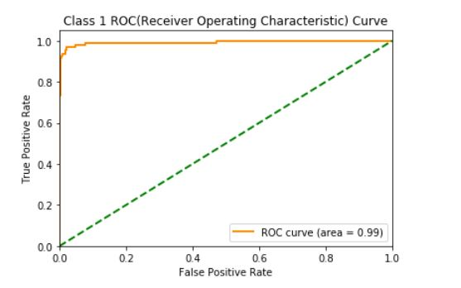
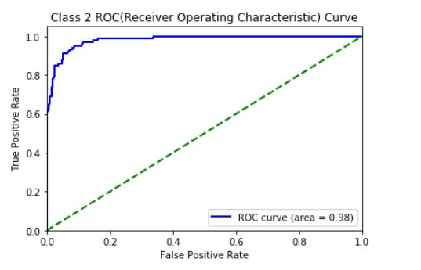
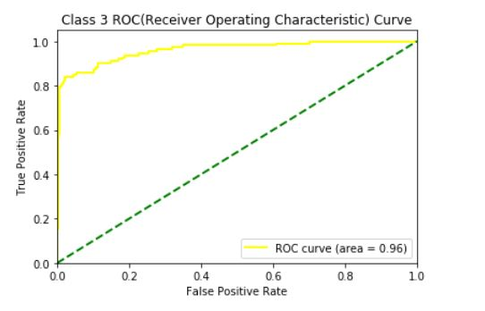
Test Data ROC 곡선 - 얼굴형
둥
근
형
긴
형
계
란
형
각
진
형

Slide 17
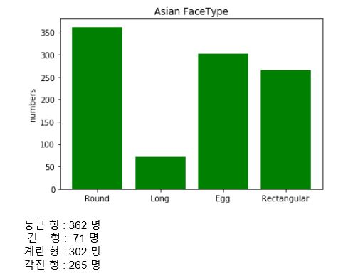
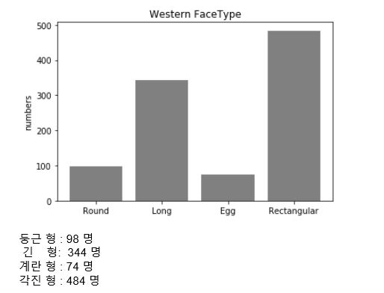
동/서양 데이터 테스트
라벨링
( 예측 X )

Slide 18
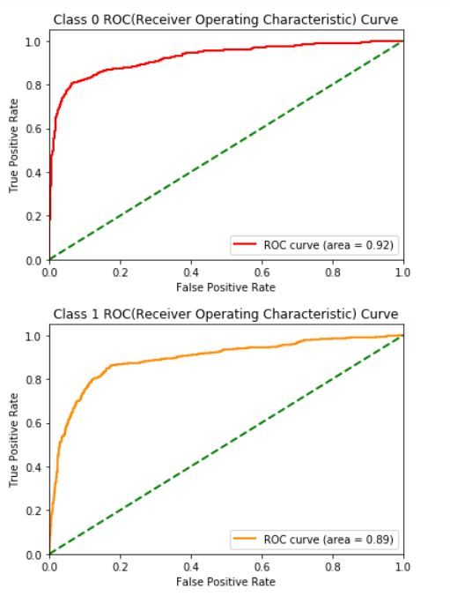
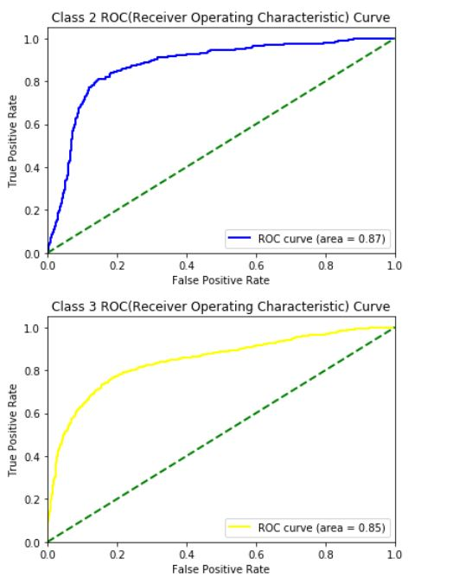
동/서양 테스트 ROC 곡선
둥
근
형
긴
형
계
란
형
각
진
형

Slide 19
동/서양 테스트
?
얼굴형 정확도 : 95 % => 85 %
성 별 정확도 : 99% => 95 %
1. Training/ Test 이미지 데이터 는 (223,223 ) 이상의 픽셀 이미지들로 resize
But, 동/서양 이미지 데이터는 픽셀 크기: ( 178,178 ) => ( 223,223 ) upsampling
2. Training/ Test Data 이미지 데이터 는 특징 확실
But, 동/서양 이미지 데이터는 특징 불확실 => 모호한 부분 존재

Slide 20
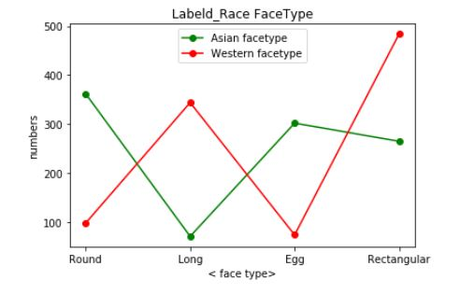
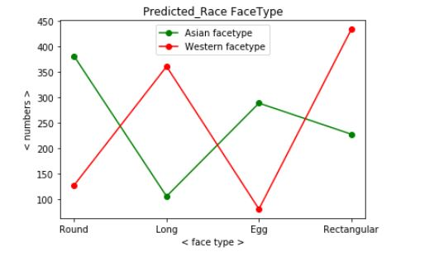
동/서양 별 얼굴형 분포

Slide 21
Thanks to …
feat. 혁성,유빈님

Slide 22
Thank you :D

